Slide 1
大数据背景下两阶段Leverage重要性抽样方法研究
作者：贺建风 何韩吉
汇报人：司徒婉儿 21068121
汇报日期：2024/11/29

Slide 2
摘要
内容提要：大数据背景下，需要对传统的抽样调查技术进行改进，以应对数据结构变化。以杠杆得分为入样概率的Leverage重要性抽样能够增加高杠杆值样本点被抽中的概率，但也增加了异常值选入抽样子集的风险，使得抽样估计偏离真实值。为降低大数据异常值影响，提高大数据抽样子集估计的稳健性，本文提出基于阈值自选择的两阶段Leverage重要性抽样方法。该方法第一阶段以样本距离的有序聚类识别稳健子集，使得用于二阶段抽样的样本更具代表性，第二阶段则是在稳健子集的基础上获得稳健抽样估计。模拟分析结果表明，本文所提方法能够提升线性回归系数估计的精度，在漂移型、波动型和混合型离群值中均适用。实证分析中本文所提方法在三个案例数据中拥有较小的预测值均方误差，有效降低了异常值的影响。
关键词：大规模数据；线性模型；有序聚类；Leverage重要性抽样
DOI: 10.19343/j.cnki.11–1302/c.2024.10.011
中图分类号：O212 文献标识码：A 文章编号：1002–4565(2024)10–0149–12

Slide 3
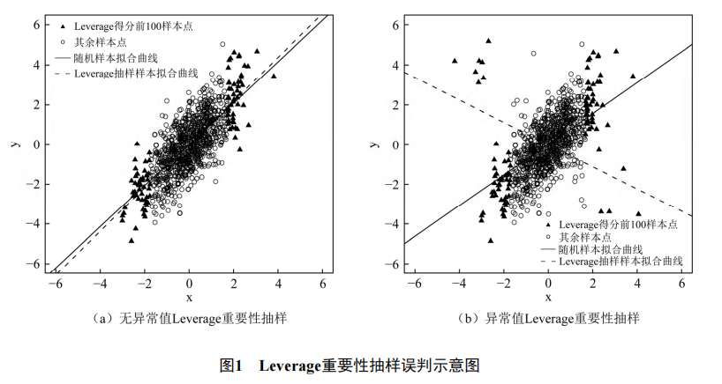



背景信息
Leverage scores
异常值影响
最小二乘法过程信息
Leverage重要性抽样
实质是通过各样本点到样
本中心的距离来赋予样本的入样概率，即距离样本中心较远的样本点更有机会选入子集。
本文针对异常值情形下Leverage重要性抽样进行稳健性改进
对角线元素为样本点的Leverage得分，得分越高，杠杆效应越强。

Slide 4
Leverage重要性抽样方法
实质
Leverage重要性抽样加大异常值选入子集的概率，加重异常值对子集线性回归估计的影响。即使样本量足够大，较少的异常值依然能够对估计结果起到较大的影响。
实质是通过各样本点到样
本中心的距离来赋予样本的入样概率，即距离样本中心较远的样本点更有机会选入子集。
本文针对异常值情形下Leverage重要性抽样进行稳健性改进
亮点
不足
异常值情形

Slide 5








阶段一：阈值自选择
计算有序距离序列的斜率序列向量
定义类的直径
Step 03
Step 01
将样本马氏距离从小到大排列.
Finish
Start
Step 02
Step 04
定义分类的损失函数
Fisher最优求解法递推公式求解实现两类最优分割的分割点，要求分类后产生的离差平方和的增量最小，其马氏距离视为距离阈值。
大于阈值→
小于阈值→

Slide 6
两阶段Leverage重要性抽样方法
得到稳健子集（阈值自选择）
计算入样概率（加权）
Step 03
Step 01
.计算马氏距离
.计算距离阈值
.识别稳健子集
对杠杆值进行归一化得到稳健子集的入样概率，得到抽样矩阵。
Finish
Start
Step 02
Step 04
根据抽样矩阵进行第二阶段的抽样
计算稳健子集的Leverage得分
近似最小二乘估计量，可在真实大数据结构上获得真实估计

Slide 7
相关统计性质分析
01
假定抽样总体由不同线性模型段构成，分割稳健子集和异常子集的最优分割点存在。
定理/推论
02
给出了两阶段Leverage抽样估计量在权重为1处的泰勒展开式及最小二乘残差项
03
给出了条件期望与条件方差/无条件期望与无条件方差；正态性假定下两种方差优于Leverage重要性抽样估计量

Slide 8
数值模拟:5x3x3x2x4=360
方法对比
衡量指标
数据类型
异常值类型及比例
UNIF
LEV
SUBLEV
KLEV
TLEV
mse
R^2
mae
ora
正态
T_10
T_3
Offset
Wave
Mixed
0.5%
2%

Slide 9
对比5种抽样方法
纯净子集抽样（SUBLEV）
从数据集中抽取具有代表性且相对 “纯净”的子集（识别并去异常值）
杠杆抽样（LEV）
基于数据点的杠杆得分来选择样本，重点关注对模型拟合等有较大潜在影响的数据点，能够在降低数据规模的同时有效保留数据关键特征用于数据分析、模型训练等诸多场景
K-means抽样（KLEV）
基于 k - means 聚类算法的原理，数据集聚类成不同簇，使簇内相似度尽量高，簇间相似度尽量低，在簇内进行LEV抽样
均匀抽样（UNIF）
两阶段Leverage重要性抽样（TLEV）
从总体中按照等概率的原则抽取样本，使得总体中的每个个体都有相同的机会被选入样本
分两个阶段进行抽样，通过利用先验信息或初步抽样的结果，结合杠杆作用来更有效地抽取对估计目标有重要贡献的样本

Slide 10














3种数据类型及3种类型异常值
期望
方差
期望与方差
漂移型异常值(offset)
波动型异常值(Wave)
混合型异常值(Mixed)
数据类型一
数据类型二
数据类型三

Slide 11




4种评价指标衡量
25%
50%
75%
100%
均方误差
决定系数
系数估计值平均绝对误差
异常值选入率
响应变量预测值与真实值之差平方的期望值。评价预测性能，越小越好。
响应变量的波动能被协变量的波动表现的百分比，相关关系被模型解释的比例。越大越好。
抽样子集中异常样本数量占全数据异常样本的比例，评价抽样子集的纯净程度及系数估计误判可能性。越小则对异常值识别能力强。
系数估计值与真实值之差绝对值的期望值。评价估计性能。越小越好。

Slide 12
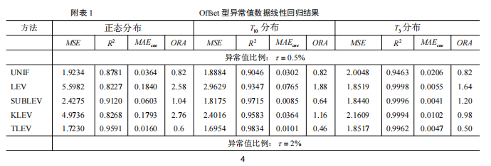
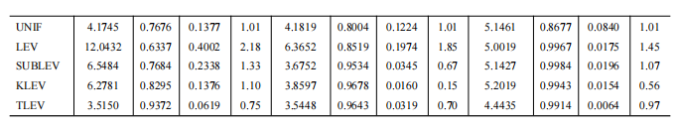
数值复现

Slide 13
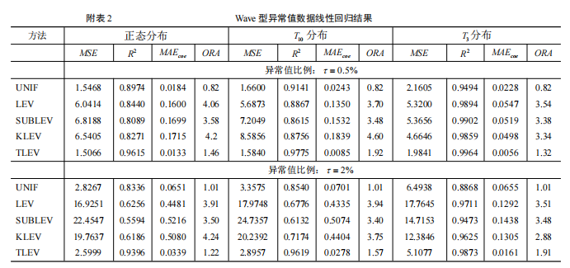
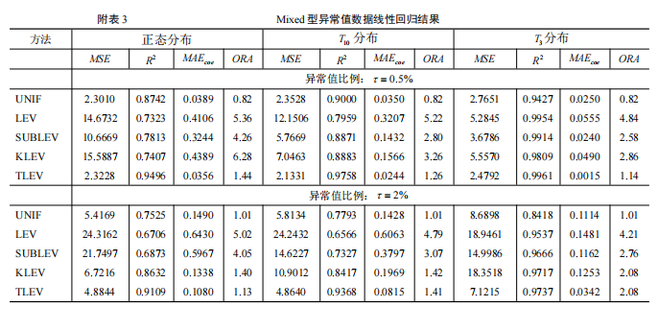
数值复现

Slide 14
基于实际数据的案例研究
3个数据集*5种方法*抽样个数(r=300、400、500)*2种衡量标准(mse、R^2)*100次循环均值
01
02
03
Diamonds
风机传感器
Energy
From Kaggle数据分析平台
用于探索钻石售价的影响因素，并尝试用于预测钻石价格。大规模数据。
From 和鲸社区数据库
通过风机传感器实时记录风机发电现场数据，用于预估发电场未来可以支撑的发电业务量，需
要对风机的有功功率进行精准的预测，是一个典型的线性回归预测问题。全体数据质量较差。
From机器学习数据库（UCI）
用于探索低能耗建筑中电器能源使用的回归模型。中等维度大数据。

Slide 15
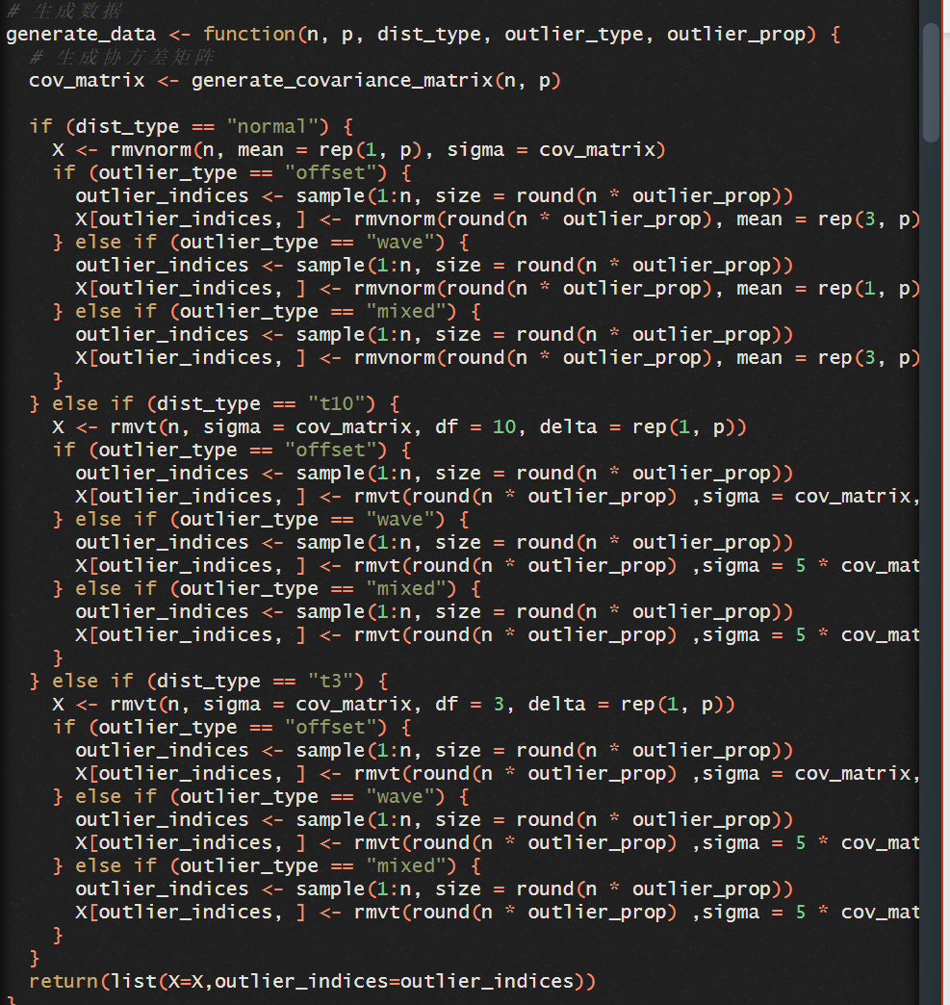
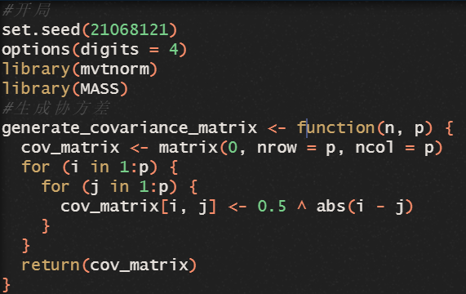
复刻代码(示例）
……

Slide 16
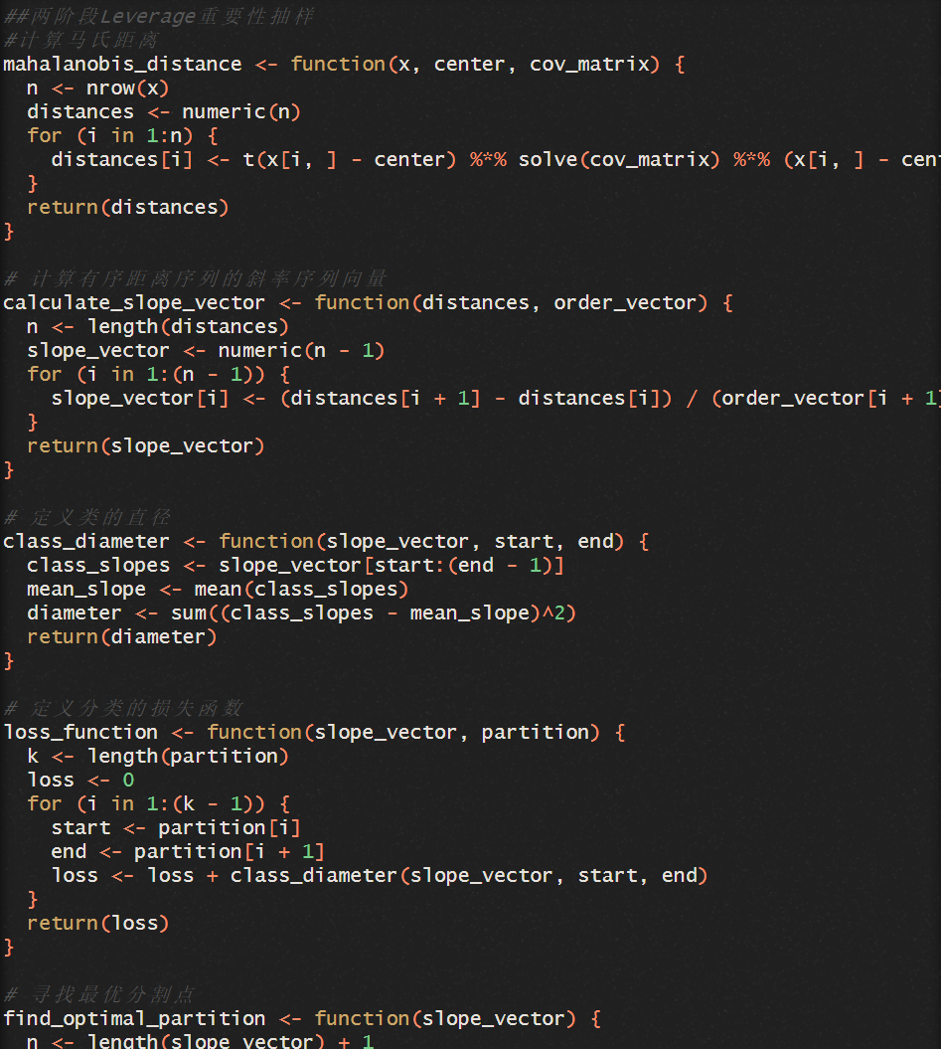
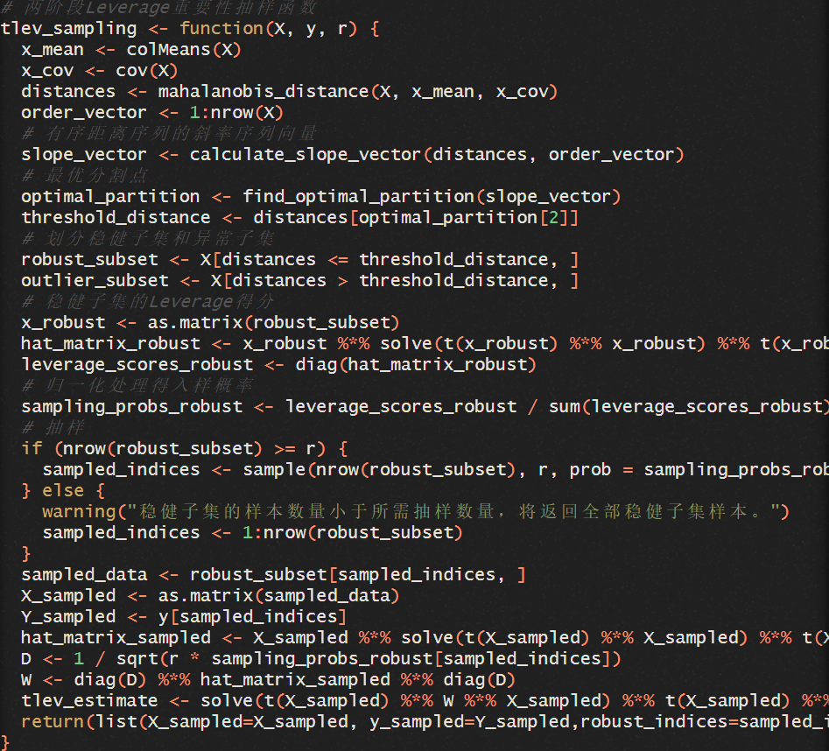
复刻代码(示例）

Slide 17
THANK YOU
谢谢观看

